Slide 1


Data Mining con Python
Segmentación, clasificación y regresión
Reto 8 — Business Analytics Nivel 4
Autor: Judit Giravent · 09/2026

Slide 2
¿Qué queremos descubrir?
Bullets:
Dataset: Wholesale Customers (UCI)
440 clientes mayoristas de un distribuidor
8 variables de gasto en diferentes categorías
Objetivo: descubrir patrones de compra para segmentar clientes y predecir comportamientos

Slide 3

Nuestro enfoque
Tabla:
Técnica | Algoritmo | Objetivo
Clustering | K-means | Segmentar clientes
Clasificación | Árbol de decisión | Predecir canal (Horeca/Retail)
Regresión | Lineal | Predecir gasto en Grocery
Diagrama (3 bloques):
1. CLUSTERING → 2. CLASIFICACIÓN → 3. REGRESIÓN
K-means Árbol de decisión Lineal
(segmentar) (predecir canal) (predecir gasto)

Slide 4

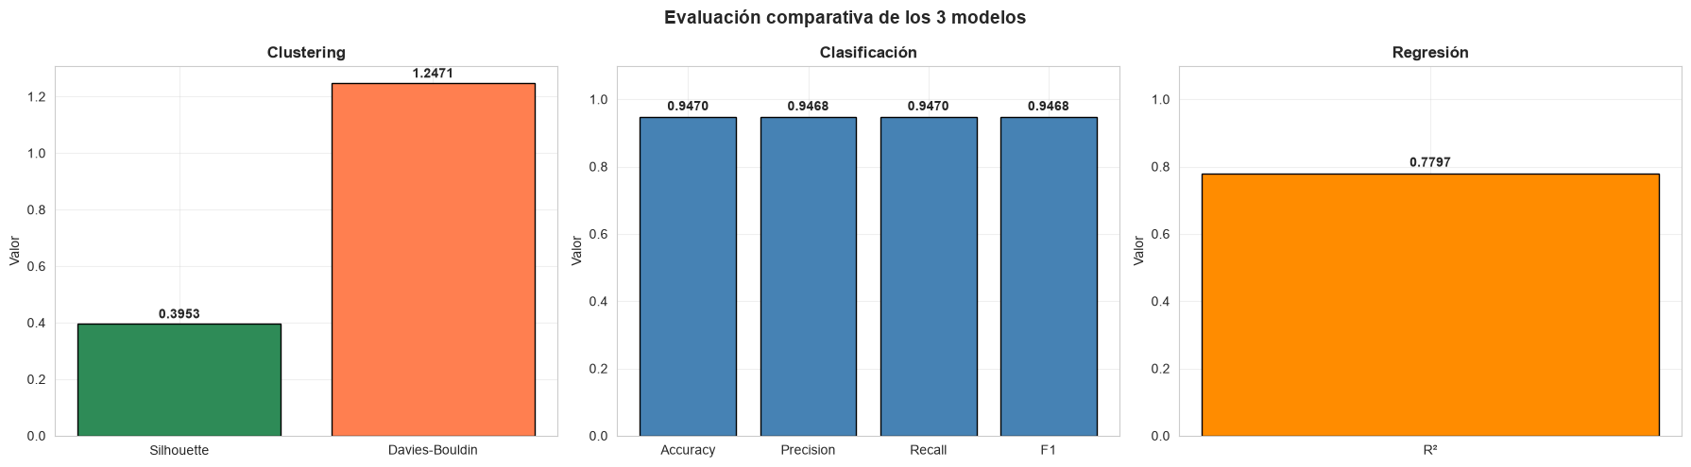
Limpieza y preparación
Bullets:
440 registros, sin nulos ni duplicados ✅
Detección de outliers: 4,5% - 9,8% por variable
Winsorización al percentil 99 (sin perder datos)
Normalización: StandardScaler (media=0, std=1)
One-Hot Encoding para Region

Slide 5
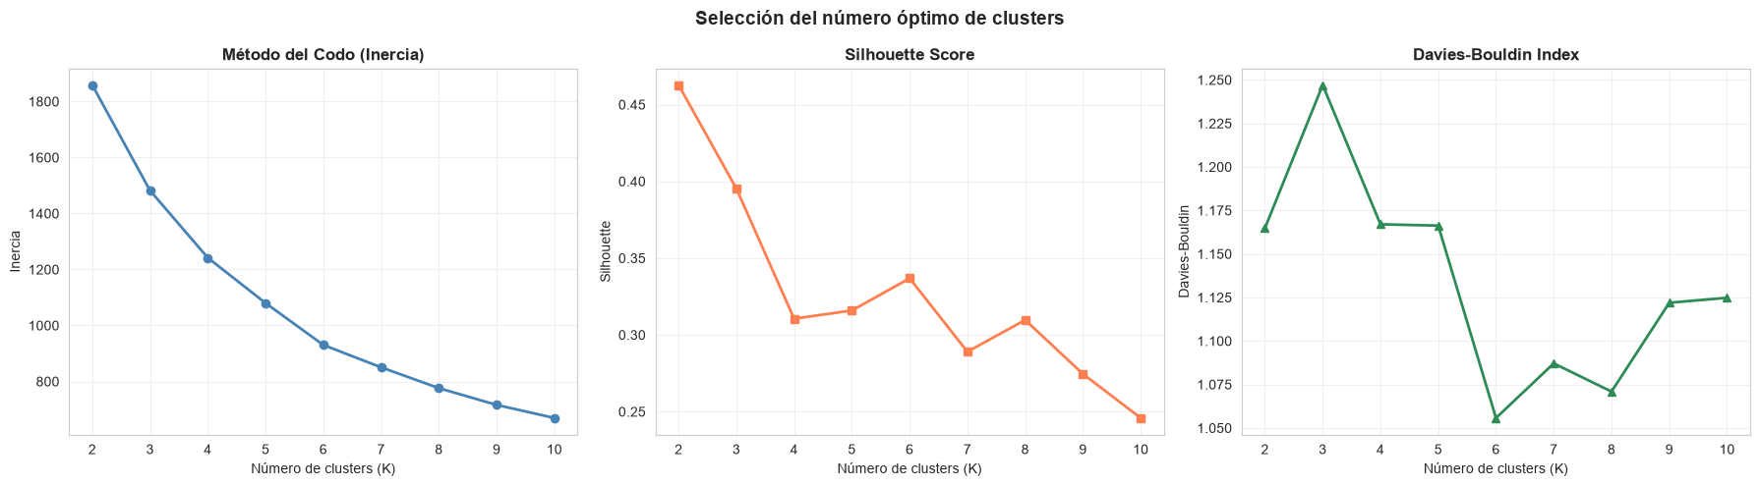
Segmentación de clientes Atraer al público
Datos clave:
K óptimo: 3 (por interpretabilidad de negocio)
Silhouette: 0.3953
Davies-Bouldin: 1.2471

Slide 6

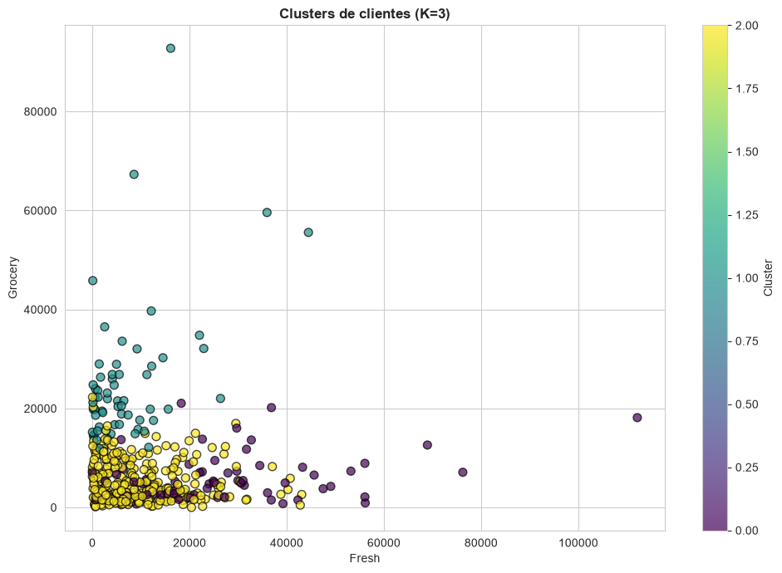
Los 3 segmentos
Perfil de cada segmento
Tabla:
Cluster | Clientes | Perfil | Negocio
0 | 64 (14,6%) | Fresh y Frozen altos | Restaurantes / Asadores
1 | 61 (13,9%) | Grocery y Detergents altos | Tiendas de alimentación
2 | 315 (71,6%) | Valores bajos | Clientes pequeños

Slide 7
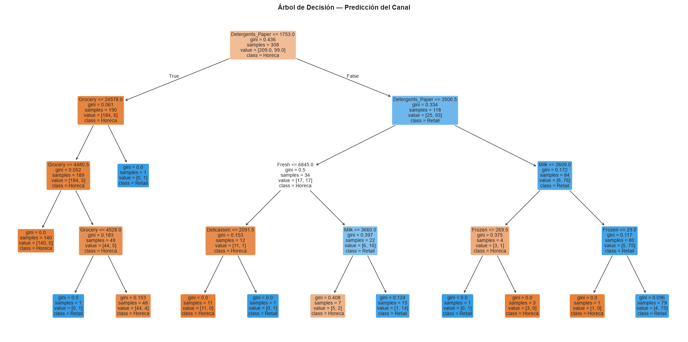
Clasificación: Árbol de decisión
Predicción del canal de compra
Métricas:
Métrica | Train | Test
Accuracy | 0.9643 | 0.9470
Precision | — | 0.9468
Recall | — | 0.9470
F1-score | — | 0.9468

Slide 8
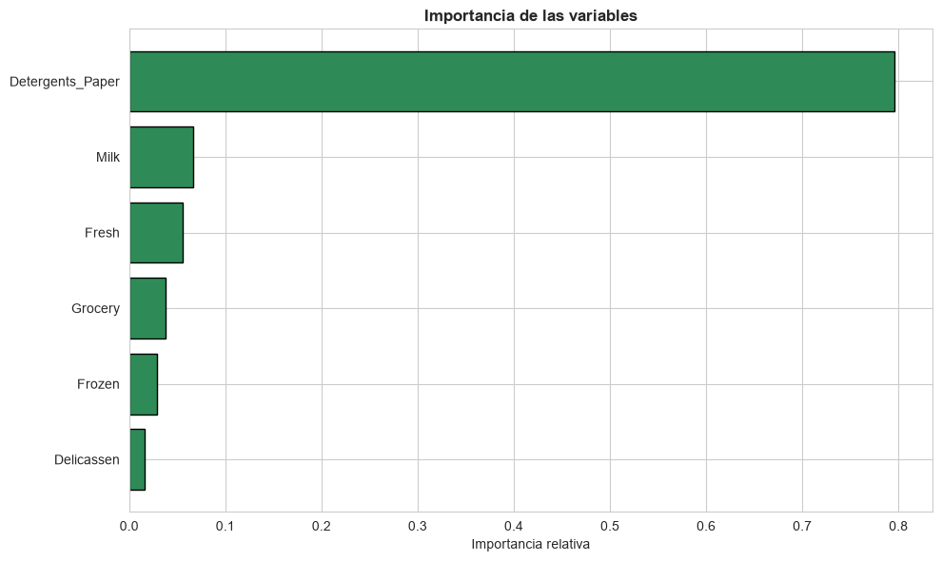
La variable clave
Detergents_Paper lo cambia todo
Datos clave:
Variable | Importancia
Detergents_Paper | 79,56% ⭐
Milk | 6,63%
Fresh | 5,61%
Grocery | 3,74%
Frozen | 2,86%
Delicassen | 1,60%

Slide 9

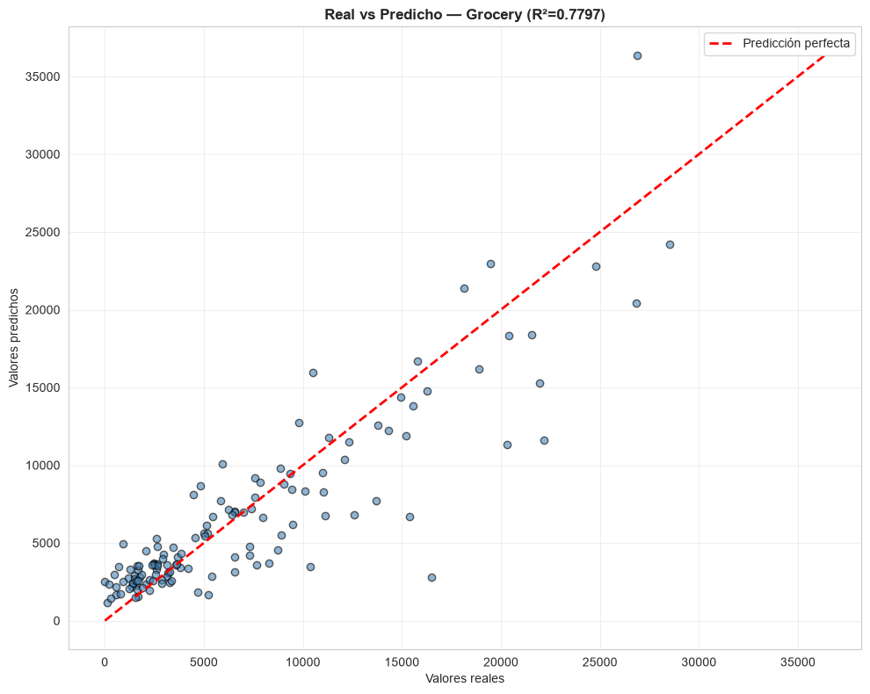
Regresión: Predicción de gasto
Métricas:
Métrica | Valor
R² | 0.7797
RMSE | 3.046,52
MAE | 2.057,59

Slide 10
Los 3 modelos en conjunto
Tabla resumen:
Técnica | Métrica principal | Valor | Rendimiento
Clustering | Silhouette | 0.3953 | Moderado
Clasificación | F1-score | 0.9468 | 🥇 Excelente
Regresión | R² | 0.7797 | Bueno

Slide 11
Plan de acción
Recomendaciones para Dataclysm:
Segmentación personalizada: campañas diferenciadas por cluster.
  Cluster 0 → Promociones de carne y congelados
  Cluster 1 → Cross-selling de lácteos y limpieza
  Cluster 2 → Campañas de reactivación
Detección automática de canal: usar el árbol de decisión para clasificar clientes nuevos.
Predicción de gasto: usar la regresión para estimar ventas futuras y priorizar comerciales.
Foco en clientes pequeños: representan el 71,6% pero aportan poco → mayor oportunidad de crecimiento.

Slide 12
Conclusiones
El Data Mining transforma datos aparentemente comunes en conocimiento estratégico accionable.
3 conclusiones clave:
3 segmentos claros de clientes identificados.
Detergents_Paper es la variable dominante (79,6%) para clasificar.
El modelo de clasificación predice con 94,7% de precisión.

Slide 13

Gracias
Contacto:
Autora: Judit Giravent
GitHub: @jdthgp27

